Slide 1

МАЛЕНЬКИЕ ГЕРОИ – БОЛЬШОЙ ВОЙНЫ
Пионеры и школьники Брянщины – герои ВОВ
Не щадя себя в огне войны,
Не жалея сил во имя родины,
Дети героической страны
Были настоящими героями!
Р. Рождественский
До войны это были самые обыкновенные дети. Учились, помогали старшим, играли, бегали-прыгали. Их имена знали только родные, одноклассники да друзья.
ПРИШЕЛ ЧАС - ОНИ ПОКАЗАЛИ, КАКИМ БОЛЬШИМ МОЖЕТ СТАТЬ МАЛЕНЬКОЕ ДЕТСКОЕ СЕРДЦЕ, КОГДА РАЗГОРАЕТСЯ В НЕМ СВЯЩЕННАЯ ЛЮБОВЬ К РОДИНЕ И НЕНАВИСТЬ К ЕЕ ВРАГАМ.
Мальчишки и девчонки. На их хрупкие плечи легла тяжесть бедствий и горя военных лет. И не согнулись они под этой тяжестью, стали сильнее духом, мужественнее, выносливее.
Они сражались рядом со старшими. Это было в истории большой нашей страны, было в судьбах ее маленьких ребят.

Slide 2
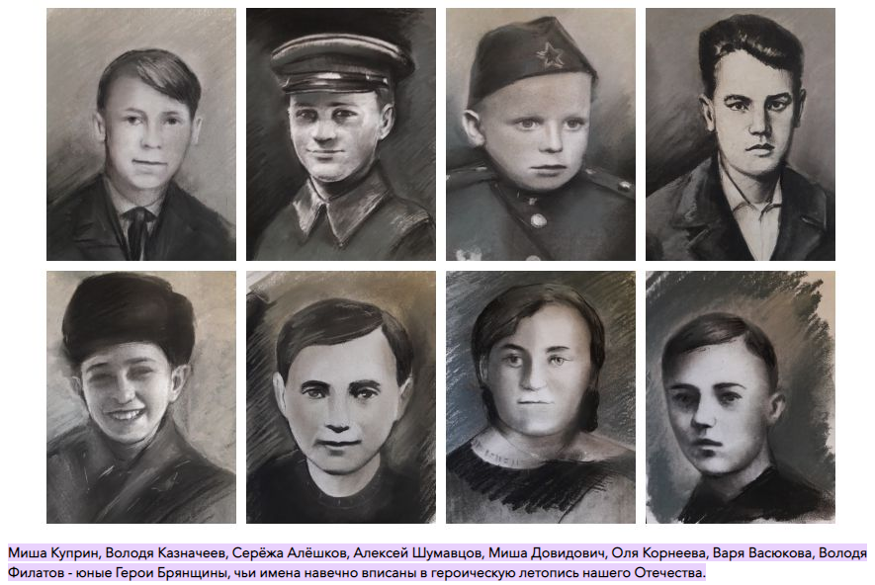
Аллея Славы юных Героев Великой Отечественной войны на Брянщине

Slide 3
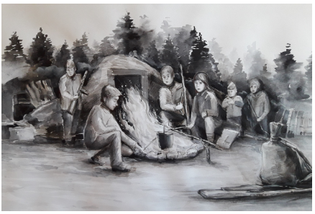
Дети- партизаны
"Шумел сурово Брянский лес,
Спускались синие туманы,
И сосны слышали окрест,
Как шли на немцев партизаны."

Slide 4

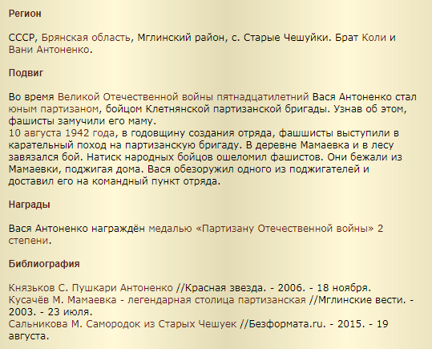

Slide 5

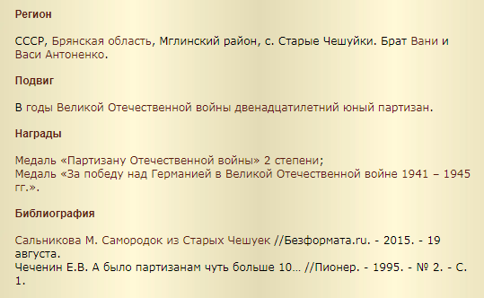
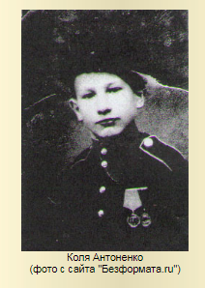

Slide 6
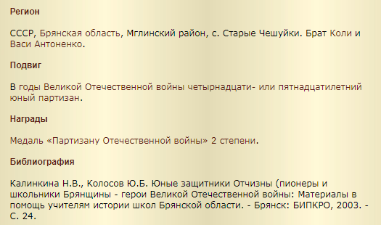

Slide 7
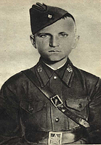
Пётя Клыпа (1926—1983) — советский юный герой Великой Отечественной войны. Родился 23 сентября 1926 года в Брянске в семье железнодорожника (по другим данным он родился в 1927 году).
Рано потерял отца, и на воспитание мальчика взял старший брат Николай Клыпа, офицер Красной армии. Лейтенант Николай Клыпа командовал музыкантским взводом 333-го стрелкового полка, воспитанником которого стал Клыпа.
Когда началась война, Пете Клыпе шел пятнадцатый год. Мальчик всегда и везде был первым: и в атаке, и в разведке.
Петя с друзьями бежал из крепости, но попал в немецкий плен. В лагере Петя был всеобщим любимцем. Как мог, помогал выжить друзьям. Вскоре ему удалось бежать из лагеря. Отправился в Брест. А оттуда, перейдя линию фронта, в Красную Армию.
Петя прошел всю войну, его имя навечно занесено в книгу защитников Брестской крепости.

Slide 8
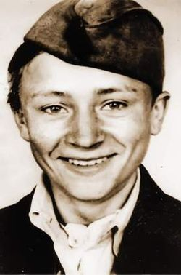
Володя Казначеев (род. 26 июля 1928 года, деревня Соловьяновка Людинковская волость, Бежицкий уезд, Брянская губерния (ныне пгт Клетня)) — несовершеннолетний партизан Великой Отечественной войны. Традиционно рассматривается как один из пионеров - героев.
1941 год... Весной закончил пятый класс. Осенью вступил в партизанский отряд.
Когда вместе с сестрой Аней он пришел к партизанам в Клетнянские леса, что на Брянщине, в отряде говорили: "Ну и пополнение!.." Правда, узнав, что они из Соловьяновки, дети Елены Кондратьевны Казначеевой, той, что пекла хлеб для партизан, шутить перестали (Елена Кондратьевна была убита фашистами).
В отряде была "партизанская школа". Там обучались будущие минеры, подрывники. Володя на "отлично" усвоил эту науку и вместе со старшими товарищами пустил под откос восемь эшелонов. Приходилось ему, и прикрывать отход группы, гранатами останавливая преследователей...
Он был связным; ходил нередко в Клетню, доставляя ценнейшие сведения; дождавшись темноты, расклеивал листовки. От операции к операции становился опытнее, искуснее.
За голову партизана Казначеева фашисты назначили награду, даже не подозревая, что отважный их противник - совсем еще мальчик. Он сражался рядом со взрослыми до того самого дня, пока родной край не был освобожден от фашистской нечисти, и по праву разделил со взрослыми славу героя - освободителя родной земли. Володя Казначеев награжден орденом Ленина, медалью "Партизану Отечественной войны" 1 степени.

Slide 9
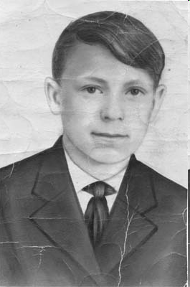
Юного героя Мишу Куприна с любовью вспоминают все жители Брянщины. Чем же заслужил такое уважение пионер из села Званки Брянской области?
В партизанские отряды косиловцы вступали целыми семьями. Такой была семья Куприных, которая проживала в небольшой деревушке Званка в полутора километрах от Косилова. Первым ушёл в партизаны Григорий Иванович, туда же следом рвался его внук Михаил, но дед просил его повременить, так как отряду нужны были зоркие глаза разведчика в селе. Миша согласился.
Вместе со своими товарищами Василием Колмыковым и Сашей Никишиным стал помогать партизанам отряда "Слава". На полях, где шли бои, собирали оружие, патроны и переправляли в отряд, сообщали о перемещениях немцев. С таким заданием и шёл в сторону Косилова мальчик лет 14 с лукошком в руках. И вдруг оклик: "Хальт!" Перед ним вражеский солдат. Мальчик не дрогнул. На вопрос: "Где партизаны?" - уверено отвечал: "Я собирал ягоды". Фашисты озверели, били по голове, выкручивали руки, а затем потащили в свой штаб в Бацкино. Бросили на ночь в подвал. А утром опять: "Ты поведёшь к партизанам?". Ответ уверенный: "Идёмте. Поведу!"
Миша повёл немцев в противоположную сторону, где течёт Ветьма. Знакомый родной лес! Вот здесь он с дедушкой белку поймал, здесь грибы собирал. А вот и болото Грязка. Здесь калина росла и топко очень. Долго кружили немцы по следам Миши, а потом, все, осознав, озверели. Две женщины спрятались в кустах и были случайными свидетелями этой жестокой расправы. Они слышали как, умирая, Миша кричал: "Бейте, гадюки, но Родину я не предам!" - такими были последние слова 14-летнего героя. Палачи бросили замученного Мишу в лесу. Через несколько дней его тело нашли партизаны.
Хоронили Мишу Куприна на Косиловском кладбище, со всеми боевыми почестями.

Slide 10
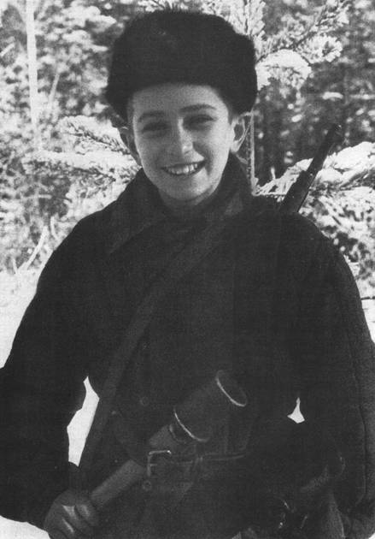
Миша Давидович успел окончить четыре класса, когда на Брянщину, на его родной город Новозыбков, накатилась война. У него был неунывающий нрав и звонкий голос. Любил он петь. И партизаны не раз слышали в часы отдыха его любимую песню.
Орленок, орленок, взлети выше солнца
И степи с высот огляди.
Навеки умолкли веселые хлопцы,
В живых я остался один...
...Орленок, орленок!
Гремучей гранатой от сопок солдат отмело,
Меня называли орленком в отряде,
Враги называли орлом...
Возвращаясь из разведки, Миша с группой партизан попал в засаду. Некоторые были убиты, некоторые ранены. Он подорвал себя гранатой вместе с врагами.

Slide 11
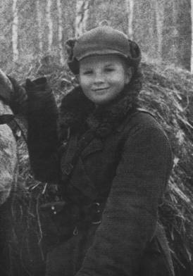
Стоит мальчишка в лесу у саней, нагруженных сеном. Интересный снимок. Вот что по этому поводу пишет фотокорреспондент, автор книги «Орлята партизанских лесов» Яков Давидзон: «Его настоящее имя я узнал тридцать лет спустя. А тогда, в сорок третьем, в Брянских лесах я наткнулся на сани с сеном, застрявшие в снегу. Возницу я сразу и не заметил — настоящий «мужичок с но­готок». Я шел с группой партизан на операцию. Аппарат спрятал под полушубок, чтоб не замерз. Но не сделать такого снимка не мог — уж больно интересен был мальчишка. Я сфотографировал его. Партизаны не стали дожидаться меня и уже входили в лес. На бегу я спросил, как зовут моего нового знакомого. Он крикнул. Имя — Ваня, а вот с фамилией получилась неувязка — мне послышалось «Шка-лев». Я так и записал в своем блокноте. А на самом деле звали его Иван Шкелев».
Пионер Ваня Шкелев родом из брянского села Гута десятилетним подрос­тком вступил в партизанский отряд, сбежав из дома. Потом он, оказавшись во 2-й Клетнянской партизанской бригаде, встретился с отцом и старшим братом Алексеем.
— А мы уж думали, пропал Ванюша, — со слезами на глазах обнял его отец.
Юный партизан не раз ходил в разведку.

Slide 12
Слышал «юнкерсов» вой и прощальный салют,
Автомата колючую дробь.
В партизанском строю заменил он отца,
Он мосты и казармы взрывал.
И в четырнадцать лет на груди у бойца
Орден Красной Звезды засиял.
Партизанский боец, офицер, генерал —
Он всегда оставался в седле.
Эти поэтические строки посвящены нашему земляку, юному партизану
Вла­димиру Денисову, ставшему впоследствии генерал-майором авиации. Он отдал многие годы военной службе, Отечеству.
Анатолию Фомичеву было двенадцать лет, когда он стал бойцом Брянского городского партизанского отряда имени Кравцова. Будучи разведчиком, при­носил ценные сведения о противнике. Участвовал во многих боевых операциях. Показал себя смелым и храбрым. За доблесть и мужество награжден боевыми медалями. После освобождения Брянщины юный партизан добровольцем ушел на фронт. Боевые награды пополнились.
Ивану Хандешину из поселка Солодухино Дятьковского района было че­тырнадцать лет, когда на Брянщину вступили оккупанты. Вскоре его с братом Николаем, как сыновей партизана, фашисты определили в концентрационный лагерь. Братья бежали. Ваня стал партизанским разведчиком. Командование от­ряда решило отправить юного партизана на «Большую землю». Перед вылетом самолета в Москву Ваня Хандешин, командир взвода Иван Ильюшин и партизан Егор Симкин пошли в село Бацкино узнать обстановку, наткнулись на фашис­тов. В бою были убиты друзья Вани. Сам он получил тяжелое ранение. Ослеп. Юного партизана захватили в плен. Добивались у него, где расположен отряд. Сулили многое. Обещали отправить в Берлин и там вылечить. Мужественный партизан не выдал врагу тайны. Его расстреляли.

Slide 13
Девочки также активно участвовали в подпольной и партизанской борьбе на оккупированной территории. Разведчица Любохонского партизанского отряда Оля Корнеева, которой в начале войны было 14 лет, с ноября 1941 года по июль 1943 года выполняла задания штаба отряда, давала ценные данные о движении немецких войск, вооружениях противника. Добывала сведения о планах наступления фашистов на партизан. При выполнении задания штаба отряда была поймана по доносу предателя.
На допросах в Гестапо Оля вынесла все зверские пытки и никаких сведений фашисты от нее так и не добились. На поселковой площади Любохны, куда немцы согнали все местное население, девушка была расстреляна. Указом Президиума Верховного Совета РСФСР Корнеева Ольга Константиновна была посмертно награждена медалью «За отвагу» и представлена к награждению орденом Отечественной войны II степени.
Партизанка отряда имени Лазо Тарасова Нина за вклад в Победу над Германией была удостоена награждения медалью «За боевые заслуги». В партизанском отряде она участвовала в сентябрьских боях 1942 года, в множестве диверсий в тылу врага, в штурме и взрыве «Голубого моста» и других боях отряда.
Одна из лучших разведчиц Бытошского отряда Зина Слесарева неоднократно пробиралась в расположение немецких гарнизонов, добывала данные о противнике, как для отряда, так и для Красной Армии. Ночью в гарнизонах противника расклеивала листовки. В июле 1942 года Зина была выдана немцам предателем Родины, героически перенесла все пытки и погибла. В июле 1949 года Указом Президиума Верховного Совета СССР она была посмертно награждена орденом Отечественной войны II степени.
Девушки во время войны помогали не только разведывательной работой, но и медицинской помощью, спасая от гибели больных и раненых защитников нашей Родины. Медсестра 1-й Клетнянской партизанской бригады Наташа Захарова участвовала во многих боевых операциях при разгроме вражеских гарнизонов, где проявляла мужество и отвагу. Не раз рискуя своей жизнью, под огнем противника вытаскивала тяжело раненых с поля боя и оказывала им необходимую медицинскую помощь. Указом Президиума Верховного Совета РСФСР в 1965 году Захарова Наталья Яковлевна была награждена медалью «За отвагу»

Slide 14
… Спят ребята из Брянска,
Любохны и Клетни
На земле партизанской,
Видят вечные сны …
Им подарены песни
И звучанья кантат.
Будь достоин, ровесник,
Этих славных ребят!..
Александр Блашенков из жуковского села Княвичи был связным парти­занского отряда «За Родину», потом стал бойцом. При нападении партизан на вражеский гарнизон сел Высокое и Морачево разгорелся жаркий бой. Фашист­ская пуля сразила юного партизана. В бою под деревней Старое Лавшино погиб юный партизан второго Жуковского партизанского отряда, ученик Жуковской средней школы № 1 Володя Филатов. Мужественно и отважно воевали в парти­занских отрядах, действовали в подполье Кузьма Епищенков из партизанского отряда им. Кирова, Коля Рубекин из партизанского отряда им. Жданова, Арка­дий Кузнецов из отряда им. Чапаева, Саша Зубов из отряда «Смерть немецким оккупантам», Сергей Денищенков из отряда «За Родину», член Бытошской под­польной группы Лариса Морозова... Более двухсот подростков-брянцев сража­лись с врагом в годы Великой Отечественной войны в тылу и на фронте. Боль­шинство удостоены правительственных наград.
Родителей Бориса Кодакова из Брянска фашисты расстреляли за участие в партизанском движении. Борис стал воспитанником воинской части. Вместе с солдатами он налаживал связь. В двенадцать лет награжден медалью «За боевые заслуги». Воспитанниками в составе Уральского добровольческого танкового корпуса воевали брянцы Андрюша Аксенов и Саша Кирсов. Первый награжден орденом Красной Звезды, второй — медалью «За отвагу». Он мальчишкой еще знал землянки уют и болотную хлипкую топь.

Slide 15
ИСПОЛЬЗОВАННАЯ ЛИТЕРАТУРА:
www.puteshestvie32.ru
Н.В. Калинкина, Ю.Б. Колосов «Юные защитники Отчизны» (пионеры и школьники Брянщины - герои Великой Отечественной войны) Материалы в помощь учителям истории школ Брянской области

